Slide 1
Revize katastru nemovitostí
BDS KN
Jaro 2021
Ivana Průchová

Slide 2
Prameny
Zák.č. 256/2013 Sb., katastrální zákon (KZ)
  § 35
Vyhl.č. 357/2013 Sb., katastrální vyhláška (KV)
  § 43
Společný pokyn Českého úřadu zeměměřického a katastrálního č.j. ČÚZK - 3095/2017-22 a Ministerstva pro místní rozvoj, sekce stavebního práva č.j. 9865/2017-82 ze dne 2. března 2017 pro spolupráci katastrálních úřadů, stavebních úřadů a úřadů územního plánování při revizi katastru nemovitostí, ve znění dodatku č. 1 ze dne 12. února 2018, č.j. ČÚZK-01768/2018-22 a č.j. MMR 9988/2018-82, účinného od 1. března 2018.
Společný pokyn Českého úřadu zeměměřického a katastrálního č.j. ČÚZK-04153/2017-22 a Ministerstva životního prostředí č.j. 21853/ENV/17, 1248/610/17 ze dne 24. března 2017 pro spolupráci katastrálních úřadů a orgánů ochrany zemědělského půdního fondu při revizi katastru nemovitostí
  Dostupné zde
  Jednací řád, Návod pro vedení katastru
  Procesní předpisy
  Přehled

Slide 3
Revize katastru nemovitostí
Cíl revize katastru nemovitostí
docílení souladu údajů katastru se skutečným stavem v terénu
- aktuální a významná oblast činnosti na úseku správy katastru (intenzivně od roku 2018)
- vztah k dalším nástrojům, jejichž cílem je docílení souladu údajů katastru se skutečným stavem
- obnova katastrálního operátu novým mapováním (§ 40 a násl.KZ)
- oprava chyby v katastru (36 KZ)
- plnění povinností a dalších oprávněných vůči katastru/ohlašování změn údajů (§ 37 KZ)
- povinnosti obcí a orgánů veřejné moci ve vztahu ke katastru (§ 38, § 39 KZ)
- poznámky spornosti (§ 985, 986 0Z ve spoj. s § 24 KZ)
- poznámka dle § 23 písm.o) KZ

Slide 4
Předmět revize katastru (§ 43 KV)
Vždy
Podle potřeby dále
hranice pozemků,
obvody budov a vodních děl
druh pozemku, způsob využití pozemku,
typ stavby a způsob využití stavby, pokud katastrální úřad při přípravě revize zjistí, že je třeba prověřit rozdíly mezi evidovanými údaji a skutečným stavem, a
hranice katastrálního území,
zhušťovací body, podrobné polohové a výškové bodové pole,
další prvky polohopisu a
místní názvy a pomístní jména.

Slide 5
Subjekty revize katastru nemovitostí
Příslušný katastrální úřad
Dotčené obce
Dotčené orgány veřejné správy
Vlastníci a jiní oprávnění

Slide 6
PRŮBĚH REVIZE KATASTRU NEMOVITOSTÍ
VYHLÁŠENÍ REVIZE
ZJIŠTĚNÍ NESOULADU
VÝSLEDEK REVIZE

Slide 7
A. VYHLÁŠENÍ REVIZE KATASTRU
  Revizi vyhlašuje příslušný katastrální úřad podle potřeby zajištění souladu údajů katastru s jejich skutečným stavem v terénu
  vyhlášení revize katastru oznamuje katastrální úřad nejpozději 2 měsíce před jejím zahájením obci, na jejímž území bude revize katastru prováděna.
  informaci o zahájení revize zveřejňuje příslušná obec způsobem v místě obvyklým. Informace o zahájení revize je rovněž umístěna na úřední desce příslušného katastrálního úřadu.

Slide 8
B.ZJIŠTĚNÍ NESOULADU
B. ZJIŠTĚNÍ NESOULADU
  změny vyžadující doložení příslušnou listinou se s vlastníkem projedná způsob odstranění zjištěného nesouladu v údajích katastru.
  v případě, že listina není při revizi doložena, vyznačí se do příloh protokolu o výsledku revize katastru také lhůta pro její předložení.
  je-li to možné, vyžádá si katastrální úřad potvrzení příslušného orgánu veřejné moci podle § 39 c) KZ
    Obsah potvrzení: že údaje v návrhu na zápis do katastru, které se týkají jejich působnosti, odpovídají skutečnosti, pokud k navrhovanému zápisu není vyžadováno rozhodnutí nebo jiné opatření orgánu veřejné moci (viz § 39 písm. c) katastrálního zákona.
    Podrobnosti a specifikace postupu viz též
      Společný pokyn Českého úřadu zeměměřického a katastrálního č.j. ČÚZK - 3095/2017-22 a Ministerstva pro místní rozvoj, sekce stavebního práva č.j. 9865/2017-82 ze dne 2. března 2017 pro spolupráci katastrálních úřadů, stavebních úřadů a úřadů územního plánování při revizi katastru nemovitostí,ve znění dodatku č. 1 ze dne 12. února 2018, č.j. ČÚZK-01768/2018-22 a č.j. MMR 9988/2018-82, účinného od 1. března 2018.
      Společný pokyn Českého úřadu zeměměřického a katastrálního č.j. ČÚZK-04153/2017-22 a Ministerstva životního prostředí č.j. 21853/ENV/17, 1248/610/17 ze dne 24. března 2017 pro spolupráci katastrálních úřadů a orgánů ochrany zemědělského půdního fondu při revizi katastru nemovitostí
Informace o neodstraněných nesouladech jsou zveřejňovány dálkovým přístupem - v Nahlížení do KN
Informace o neodstraněných nesouladech jsou zveřejňovány dálkovým přístupem - v Nahlížení do KN

Slide 9
C. VÝSLEDEK - Protokol o výsledku revize
Obsah protokolu o výsledku revize katastru
  datum,
  rozsah a způsob provedené revize katastru,
  jméno, popřípadě jména, příjmení a podpis zaměstnance pověřeného provedením revize a zástupce obce, který se revize katastru zúčastnil.
  Příloha protokolu:
      obsahuje zjištěné změny a nesoulady
      vlastník podpisem potvrdí, že byl seznámen se změnami, které budou na základě revize provedeny v katastru, případně že byl vyzván k předložení listin umožňujících zjištěné změny v katastru provést.
      vlastník, který není revizi katastru přítomen, se písemně vyrozumí o změnách, které byly na základě revize provedeny v katastru, případně se písemně vyzve k předložení listin umožňujících zjištěné změny v katastru provést, a to včetně stanovení lhůty pro jejich předložení. V případě marného uplynutí lhůty pro předložení listin pro vyznačení změny v katastru se založí záznam pro další řízení.

Slide 10
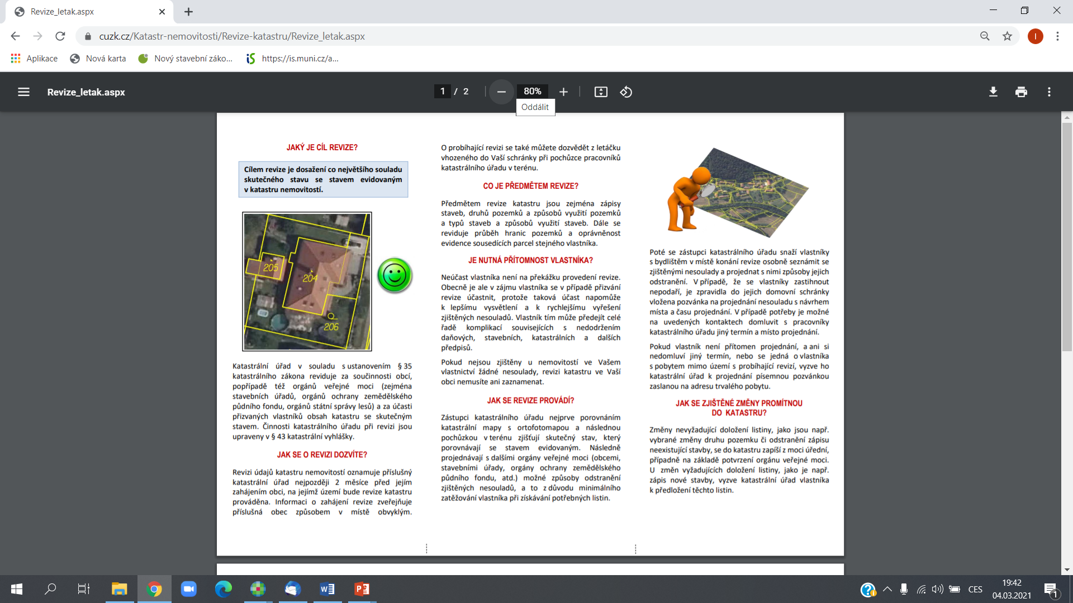

Slide 11
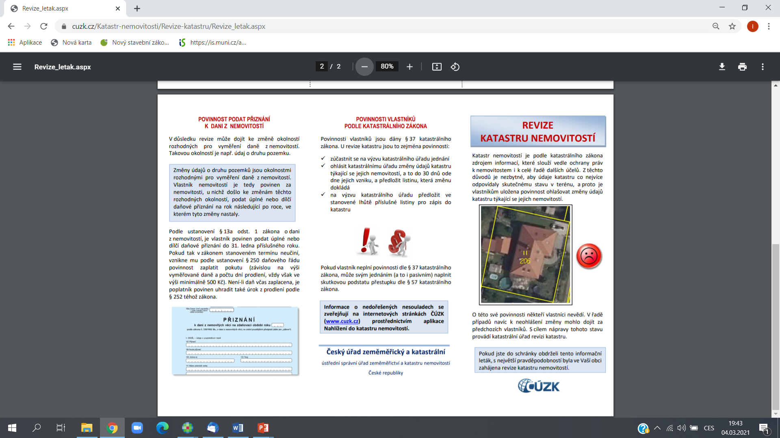

Slide 12
Zdroje:
https://cuzk.cz/Katastr-nemovitosti/Revize-katastru/Revize_letak.aspx
https://cuzk.cz/Katastr-nemovitosti/Revize-katastru.aspx
https://services.cuzk.cz/prehled-mapovani-a-revize/revize-dokoncene
file:///C:/Users/1855/Downloads/85728016010_702_RO12021_revize24.pdf

Slide 13
Děkuji za pozornost.

